Slide 1

НМК фізичного факультету
2019/2020 н.р.

Slide 2
Склад науково-методичної комісії фізичного факультету
Голова НМК:
Оліх О.Я., доктор фіз.-мат. наук, доцент
Секретар НМК:
Вербінська Г.М., кандидат фіз.-мат. наук, доцент, представник кафедри молекулярної фізики
Члени НМК:
Момот О.В., кандидат педагогічних наук, заступник декана з навчально-методичної роботи
Зеленський С.Є., доктор фіз.-мат. наук, професор, представник кафедри оптики
Коротченков О.О., доктор фіз.-мат. наук, професор, представник кафедри загальної фізики
Кудря В.Ю., кандидат фіз.-мат. наук, доцент, представник кафедри експериментальної фізики
Момот А.І., доктор фіз.-мат. наук, доцент, представник кафедри фізики функціональних матеріалів
Оніщук Ю.М., кандидат фіз.-мат. наук, доцент, представник кафедри ядерної фізики
Плющай І.В., кандидат фіз.-мат. наук, доцент, представник кафедри фізики металів
Хотяїнцев В.М., кандидат фіз.-мат. наук, доцент, представник кафедри теоретичної фізики
Чолій В.Я., кандидат фіз.-мат. наук, доцент, представник кафедри астрономії та фізики космосу
Якименко О.І., доктор фіз.-мат. наук, доцент, представник кафедри квантової теорії поля

Slide 3
Розглянуті питання
Рекомендація рукописів – 15
«Методична розробка з курсу Методи реєстрації іонізуючого випромінювання» Безшийко О. А., Голінка-Безшийко Л. О., Каденко І.М.
«Загальна фізика для хіміків. Збірник задач. Частина 2. Електрика та магнетизм» Боровий М.О., Оліх О.Я., Овсієнко І.В., Цареградська Т.Л., Козаченко В.В., Подолян А.О., Ісаєв М.В., Дубик К.В.
«Структурна кристалографія (вибрані лекції по кристалографії) для студентів фізичного факультету» Семенько М.П.
«Методи математичної фізики: методичні вказівки до практичних занять та самостійної роботи для студентів фізичного факультету», 3-є видання, змінене і доповнене, В.М. Хотяїнцев
«Основи наноелектроніки» С.В. Кондратенко
«Лінійна алгебра та аналітична геометрія. Методичні рекомендації до практичних занять» О.О. Приходько, В.Б. Шевченко, Л.В. Задорожна, А.В. Чумаченко
«Термодинамiка i статистична фiзика. Збiрник задач» Дацюк В.В., Ледней М.Ф., Пінкевич І.П., Тарнавський О.С.

Slide 4
Розглянуті питання
Рекомендація рукописів – 15
«Нелінійні хвильові процеси в плазмі», автори Рапопорт Ю.Г., Грицай А.В.
«Радіоастрономія» Івченко В.М., Решетник В.М.
«Вступ до фізики низькорозмірних напівпровідникових систем. Дослідження теплових властивостей тонких плівок» Коротченков О.О., Надточій А.Б.
«Фізика з основами геофізики: збірник задач для студентів географічного факультету» Яблочкова К.С.
«Молекулярна фізика. Лабораторний практикум», автори Єщенко О. А., Кравченко В. М., Башмакова Н. В., Кудря В. Ю., Лазаренко М. М., Тугай А.В., Ніколаєнко Т.Ю., Бобир Н. І.
«Фізика газів» Булавін Л.А., Вербінська Г. М., Гаврюшенко Д.А.
«Квантова механіка. Методичнi рекомендацiї до практичних занять» Чумаченко А.В., Вільчинський С.Й., Теслик М.В., Теслик О.М., Приходько О.О.
«Методи дослідження дефектів» Оліх О.Я.

Slide 5
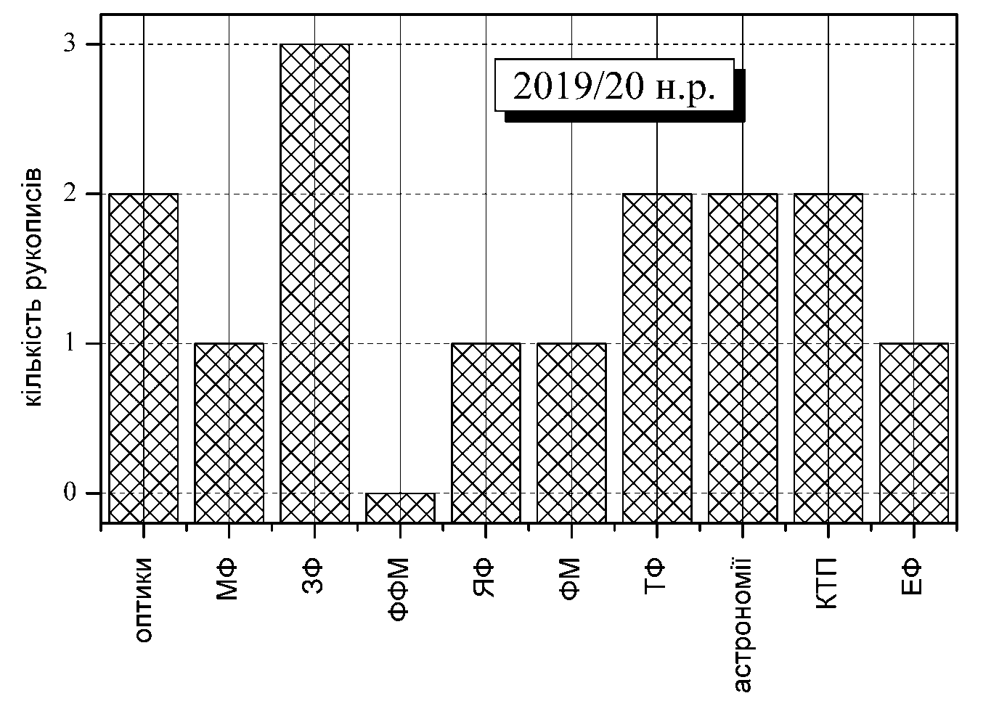
Рекомендація рукописів

Slide 6
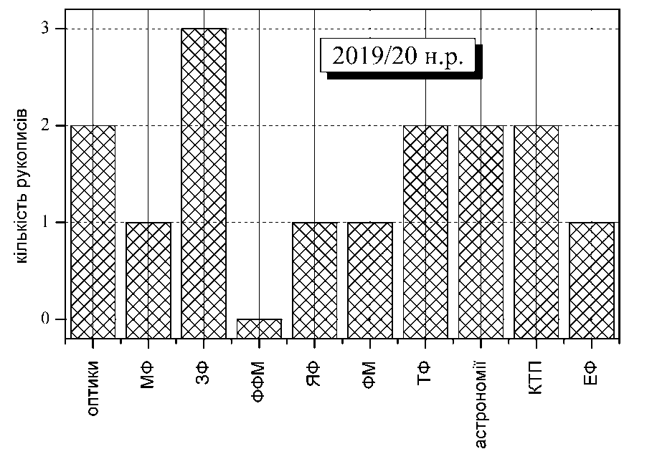
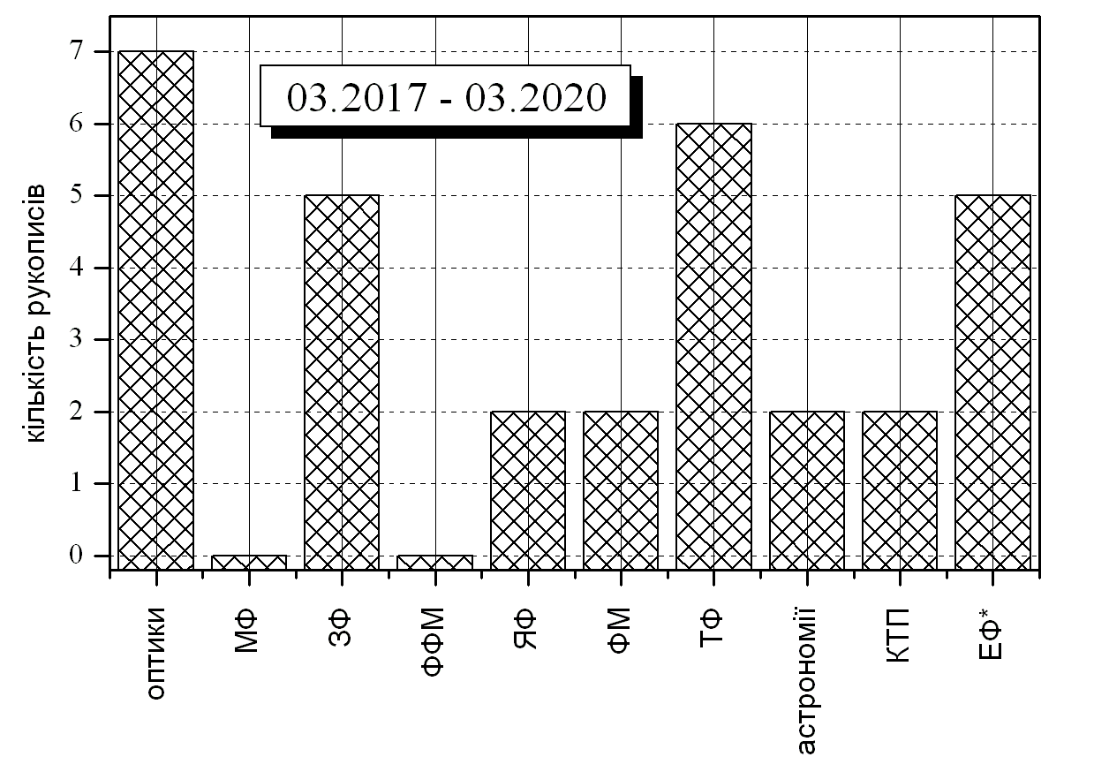
Рекомендація рукописів

Slide 7
Розглянуті питання
Затвердження питань для комплексного іспиту з фізики за напрямами «астрономія», «оптотехніка», «фізика» (ступінь бакалавра) та за спеціальностями „104 Фізика та астрономія”, „152 Метрологія та інформаційно-вимірювальна техніка” (ступінь магістра) у 2019/2020 н.р.
Затвердження питань які виносяться на комплексний підсумковий іспит за освітньо-науковою програмою «Фізика та астрономія» на здобуття освітньо-наукового ступеня доктор філософії.
Рецензовано освітньо-професійну програму «Науки про Землю та викладання геолого-географічних дисциплін» першого рівня вищої освіти на здобуття освітнього ступеню бакалавр.

Slide 8
Відвідування відкритих занять
3 за навчальний рік

Slide 9
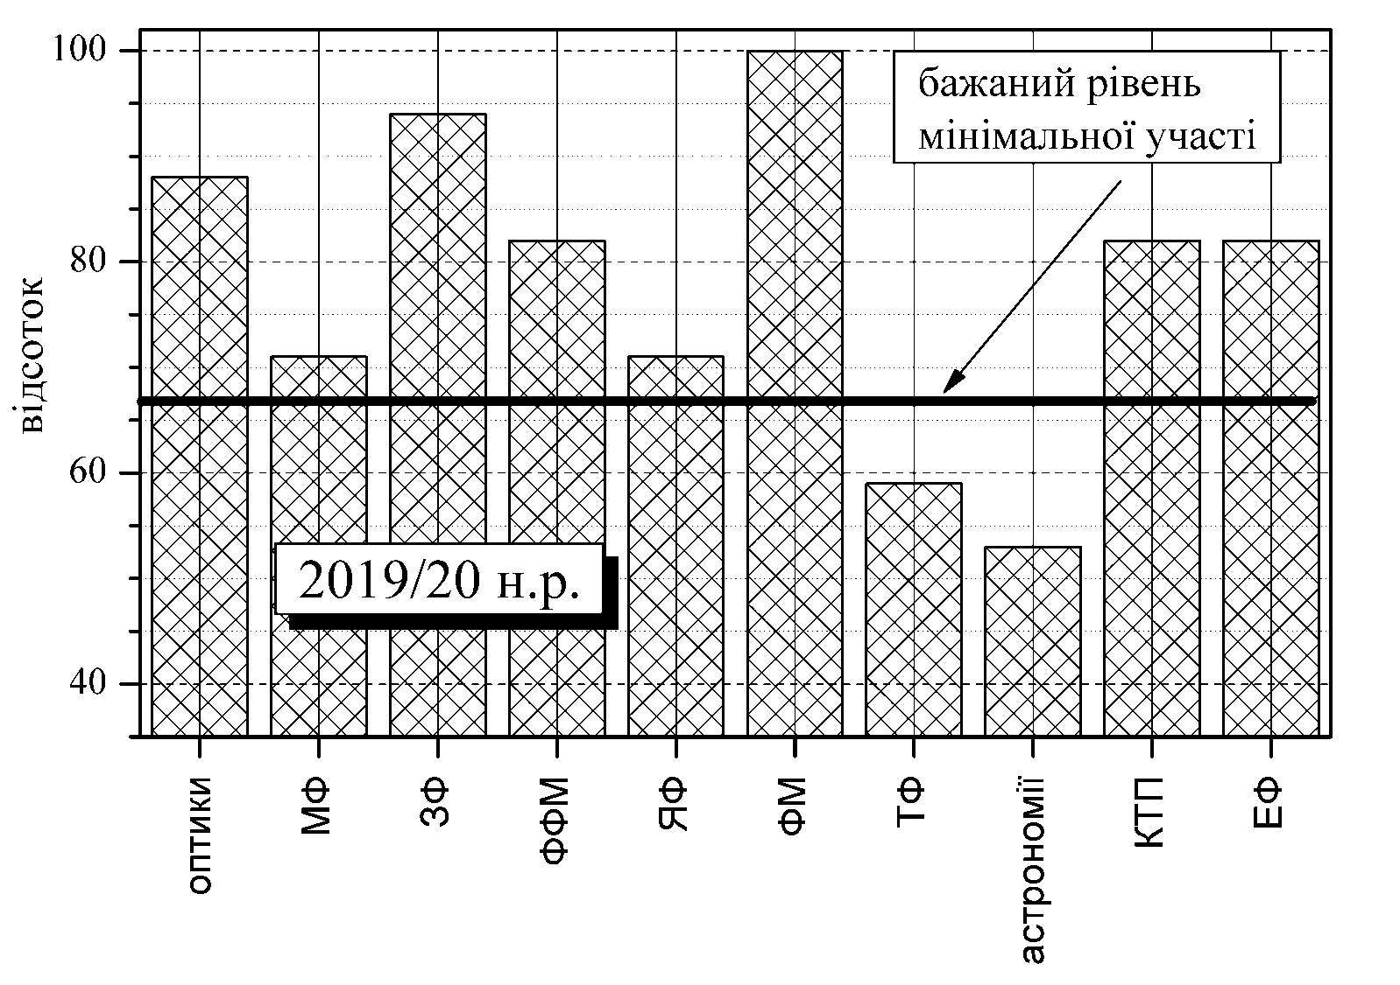
Статистика участі у голосуванні

Slide 10
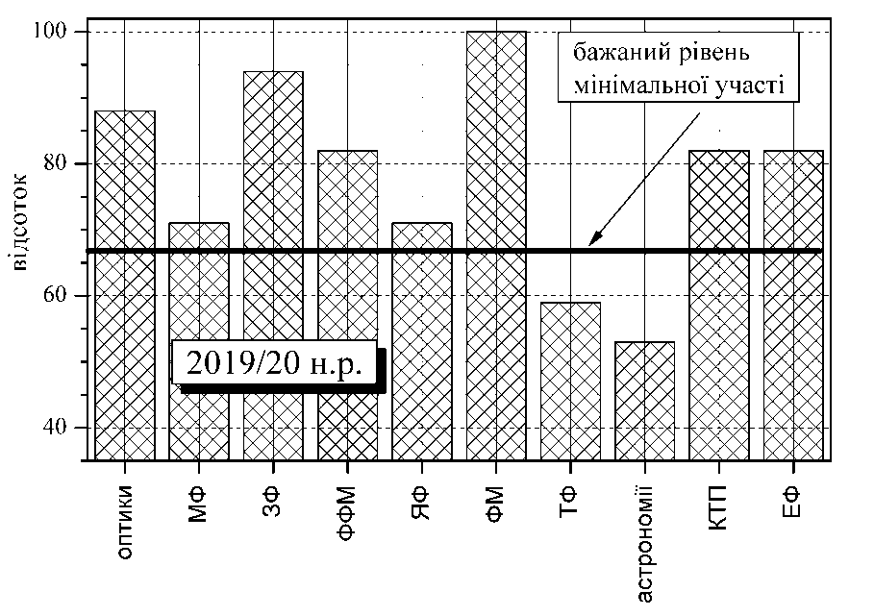
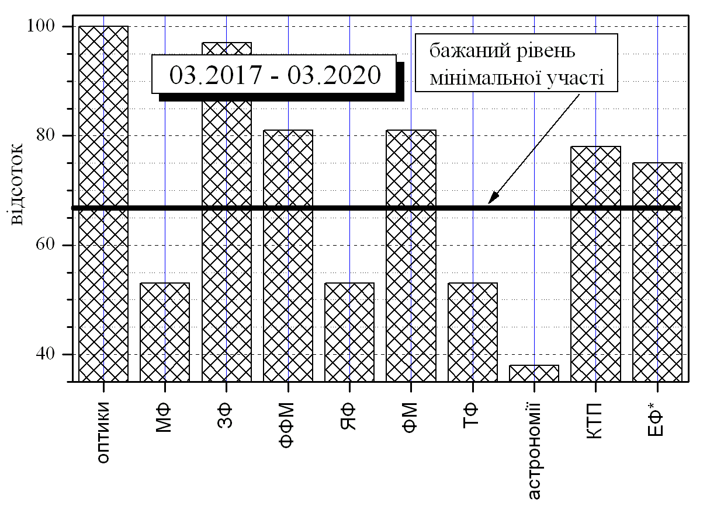
Статистика участі у голосуванні

Slide 11
Slide title
Here is your text
Here is your text
Here is your text
Here is your text
Here is your text
Here is your text

